Slide 1
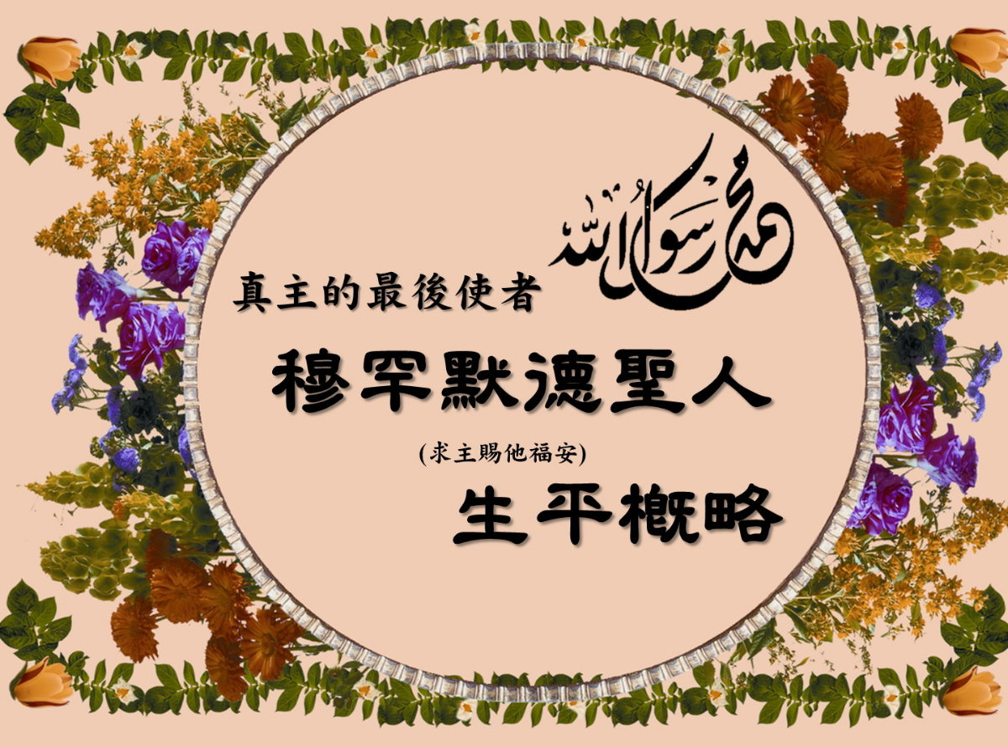
主講：羽智雲

Slide 2
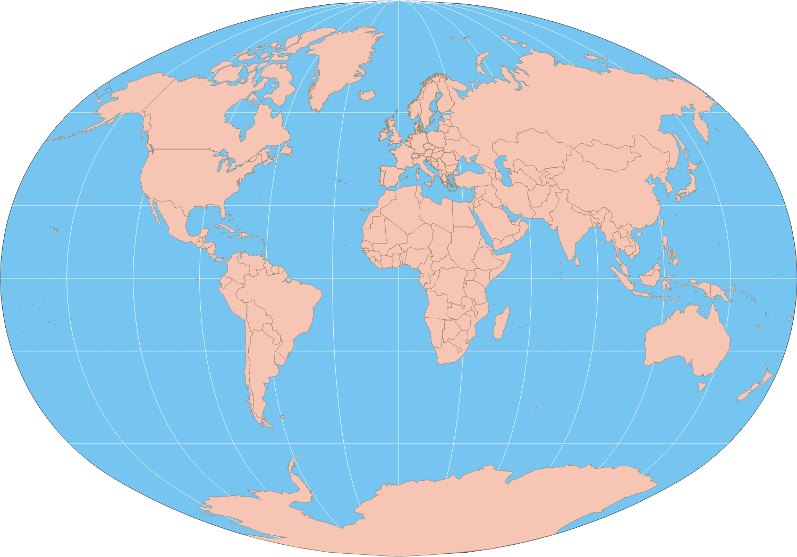
歐
亞
阿拉伯
非

Slide 3
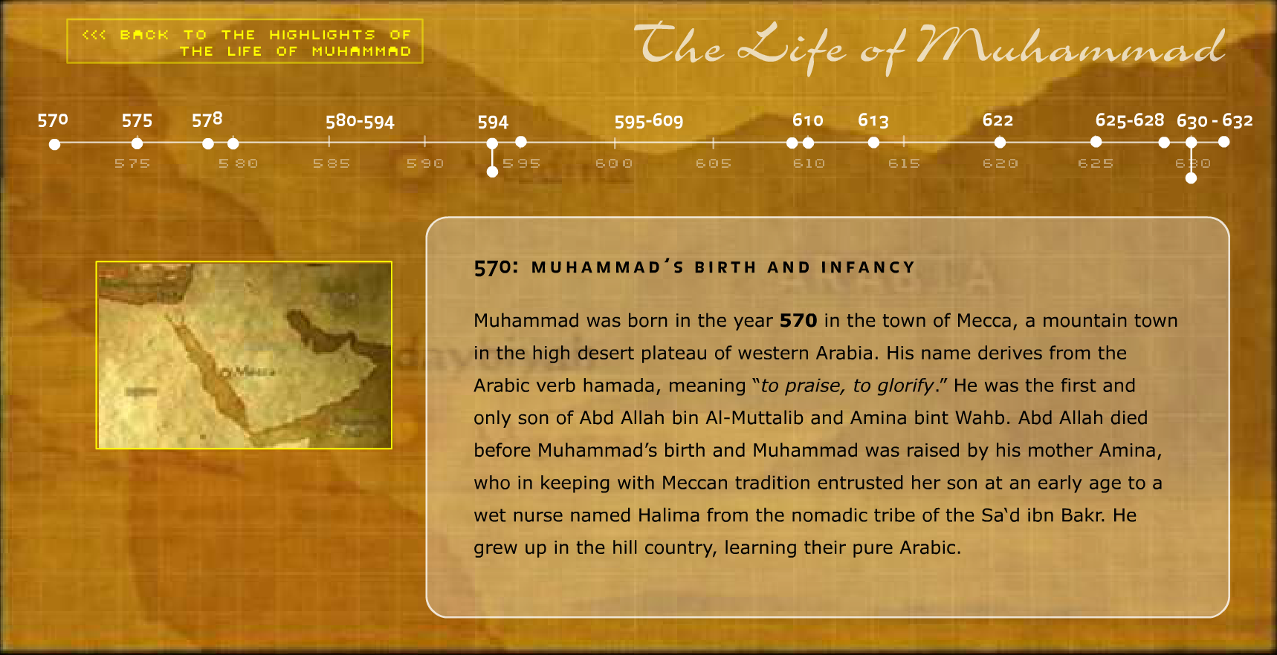
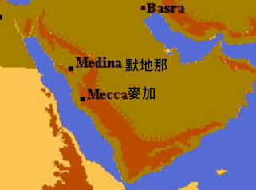
穆罕默德誕生及嬰孩時期(570)
570年在麥加出生
麥加是位於阿拉伯西部沙漠髙原山城
穆罕默德之名源於阿拉伯字根Hamada,意即「 讚美、頌揚」
祖父：阿卜杜勒•穆塔里布(Abd Al-Muttalib) ；父：阿都拉(Abdullah)
阿都拉在穆罕默德出生前已因病去世，故穆罕默德由母親阿米娜(Amina bin Wahab)撫養
依當時麥加傳統，自小交由遊牧民族的乳母哈里瑪（Halima)照顧。因此，自幼在山區長大，學會純正的阿拉伯語

Slide 4
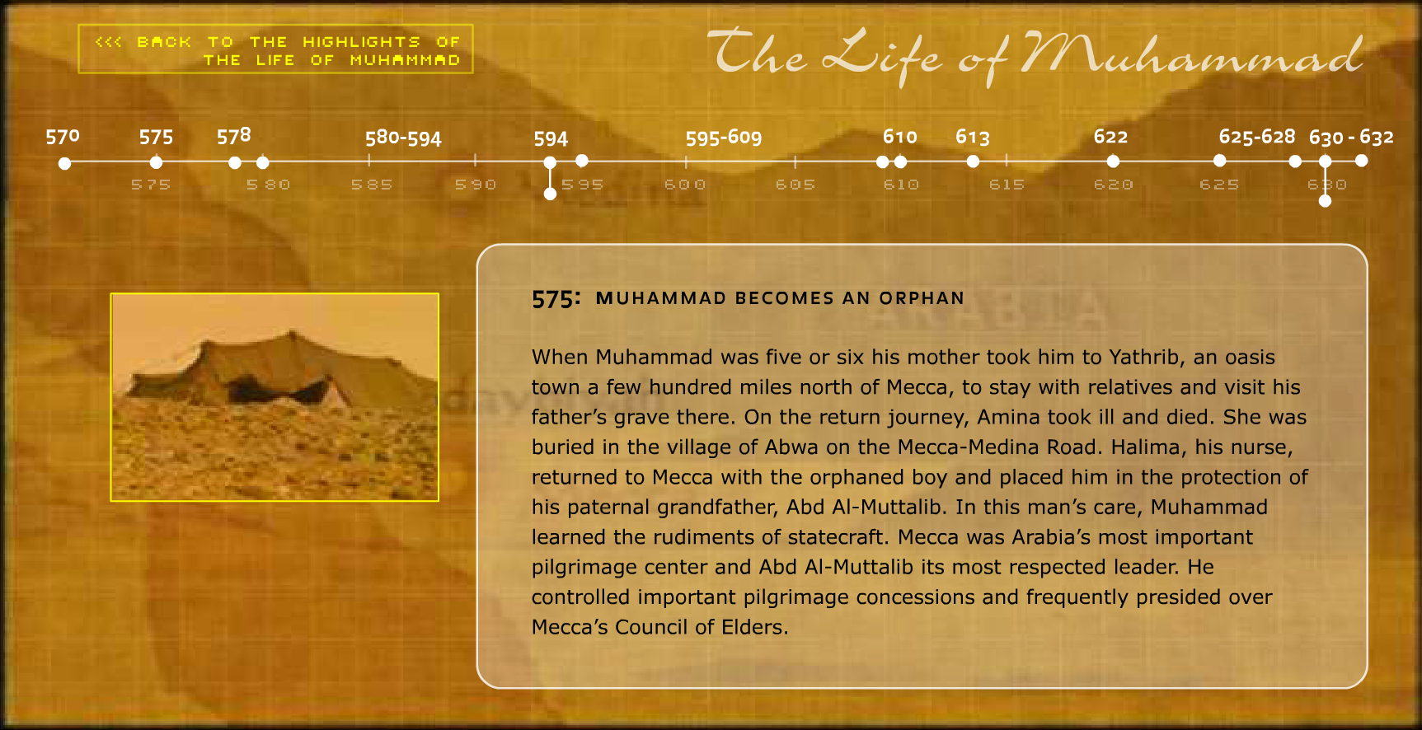
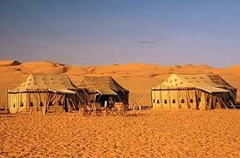
穆罕默德成為孤兒 (575)
(5)
五至六歲那年，其母帶他到距麥加約數百哩外的綠州雅特里布（Yathrib) 探親，並探望他父親在那兒的墳墓。
在回程途中，阿米娜病逝，葬於麥加往默地那路上的一個叫Awa的鄉村。
乳母哈里瑪帶領成為孤兒的穆罕默德回麥加，交由祖父阿卜杜勒•穆塔里布（Abd Al-Muttalib)撫養。
在他的照顧下，穆罕默德學了些為人處事的基礎。麥加當時是阿拉伯最重要的朝覲中心；而阿卜杜勒•穆塔里布是最受尊敬的領袖。他支配朝覲的安排，並經常主持長老會議。

Slide 5
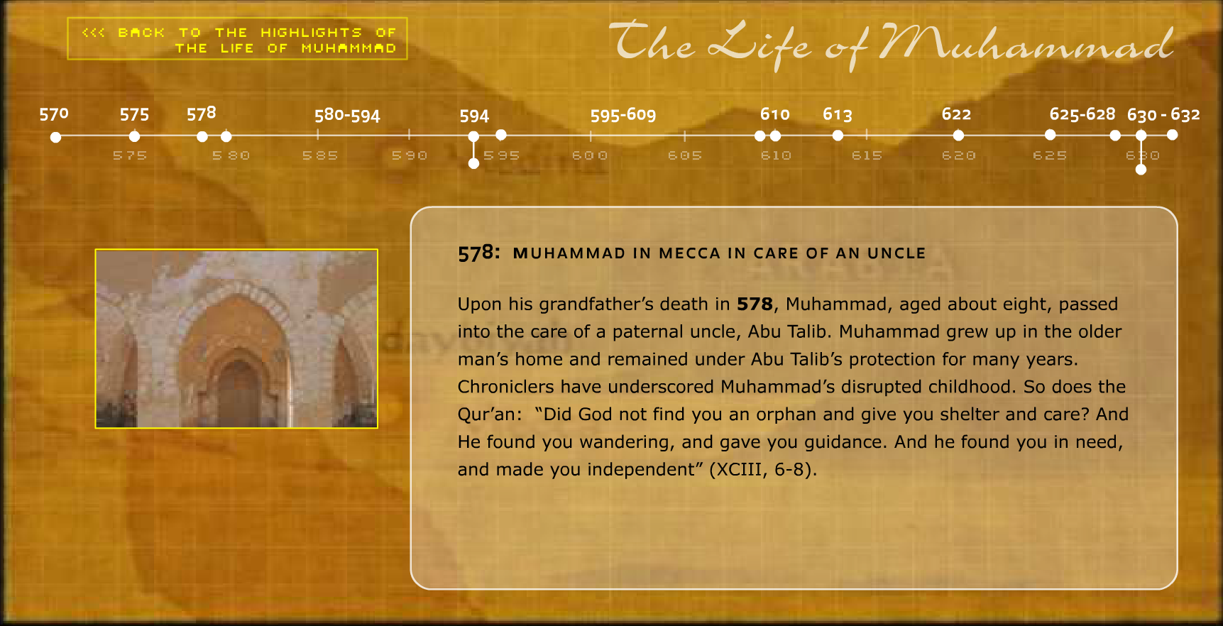
穆罕默德交由叔父艾布‧塔里布照顧 (578)
(10)
祖父於578年去世，穆罕默德約八歲，交由叔父艾布‧塔里布照顧，在其家長大成人，並受他保䕶多年。
歷史學家強調他自幼的不幸遭遇及可憐身世。
《古蘭經》亦有如是的章節：「難道他沒有發現你伶仃孤苦，而使你有所歸宿？他曾發現你徘徊歧途，而把你引入正路；發現你家境寒苦，而使你衣食豐足。」（古蘭 93:6-8)

Slide 6
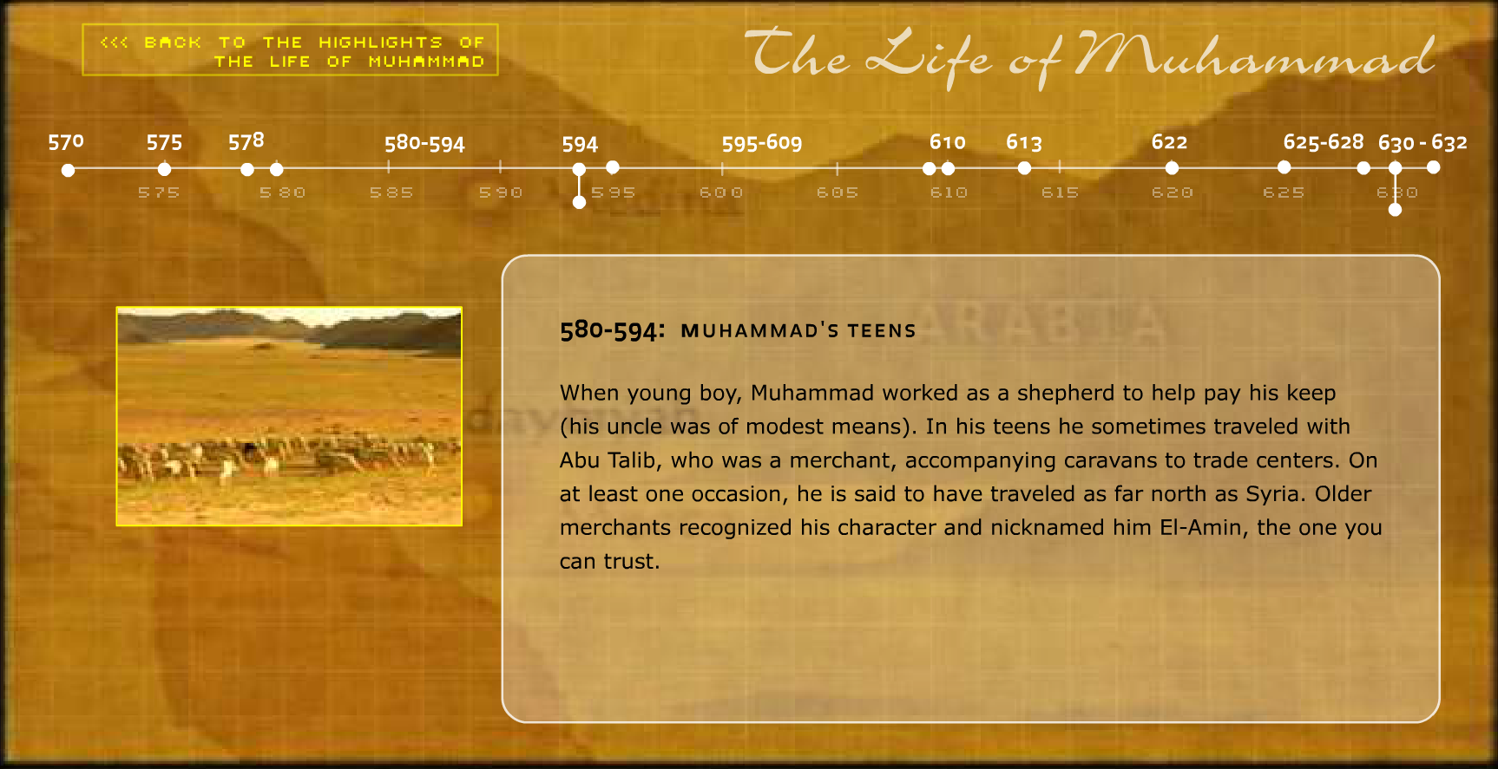
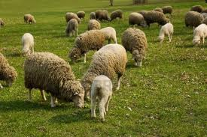
穆聖的青少年時代 (580-594)
(10)
(24)
由於叔父頗清貧，穆聖青少年時期曾牧羊以協助維持生計。
有時跟隨叔父艾布‧塔里布與商隊到各地商業中心經商，甚至遠至叙利亞北部。
他的善良正直品格，贏得「阿敏」，可靠者的美譽。

Slide 7
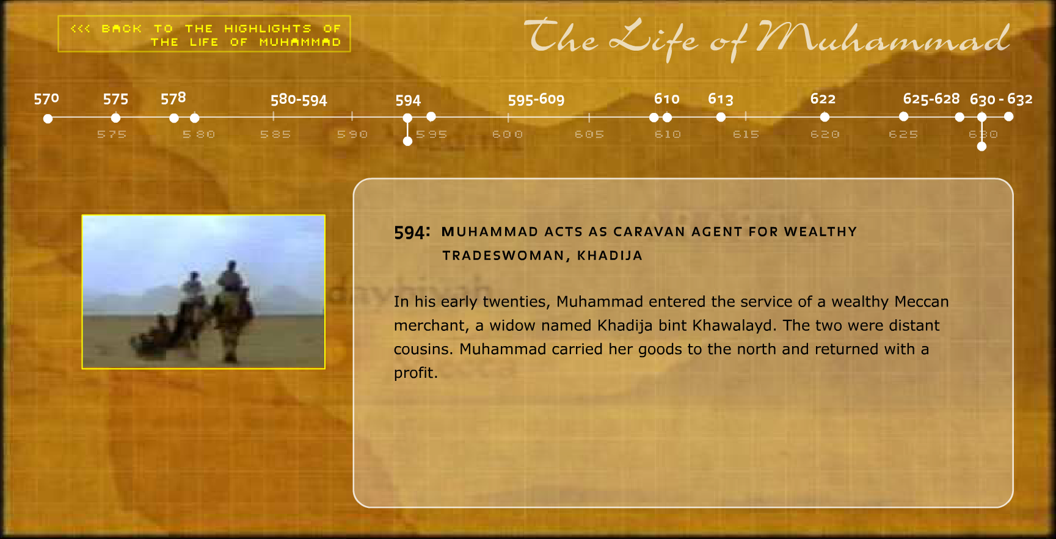
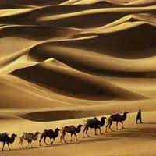
穆罕默德為富孀卡地澤營商(594)
(25)
他年僅二十多歳，便受麥加富孀卡地澤（ Khadija Bint Khawalayd)聘用營運商隊
兩人是遠房親戚
穆罕默德為她把貨物運往北方，並獲豐利

Slide 8
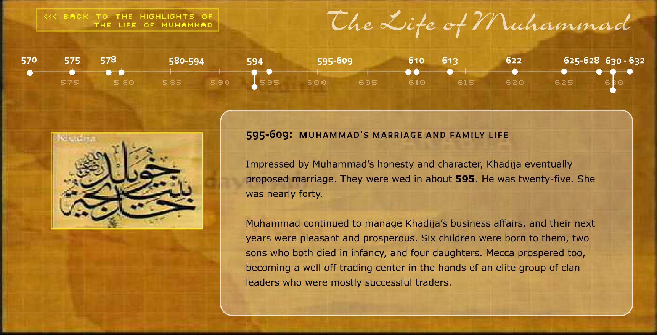
穆罕默德的婚事及家庭生活 (595-609)
(25)
(39)
深受穆罕默德的忠誠及優良品格之感動，卡地澤向他提親。他們於595年成婚，穆罕默德當年廿五歲，而卡地澤接近四十歲。
婚後，穆罕默德繼續替卡地澤經營生意，他們的婚姻生活相當美滿，生有四女二男，兩個兒子都不幸於幼年時夭折。
麥加由一班善於經商的族紳掌管，經貿繁榮，漸成富足的商貿中心。

Slide 9
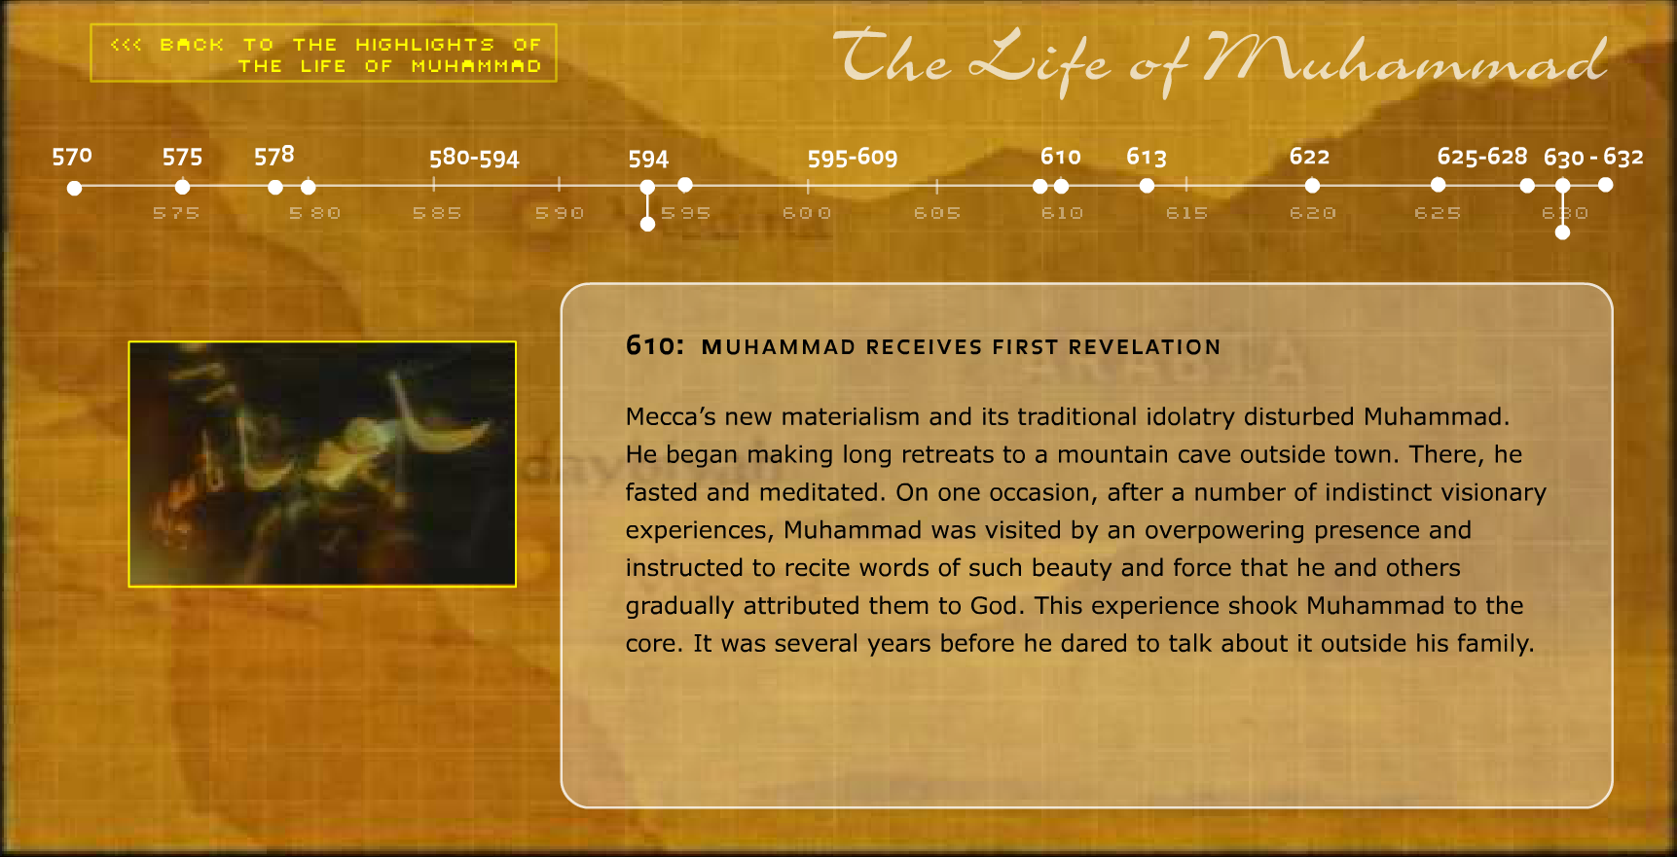
穆罕默德接到第一次啟示(610)
(40)
麥加的新物質主義 及 傳統的偶像崇拜，令穆罕默德感到苦惱，開始在遠離城鎮的山洞內默想。
經過一連串的清晰的夢像後，突然在山洞見到天使並指示他讀那優美的章節，後來他與其信衆深信是來自真主的啟示。
這經驗令他當時非常震驚。事發後數年，他才敢將事件向外人陳述。

Slide 10
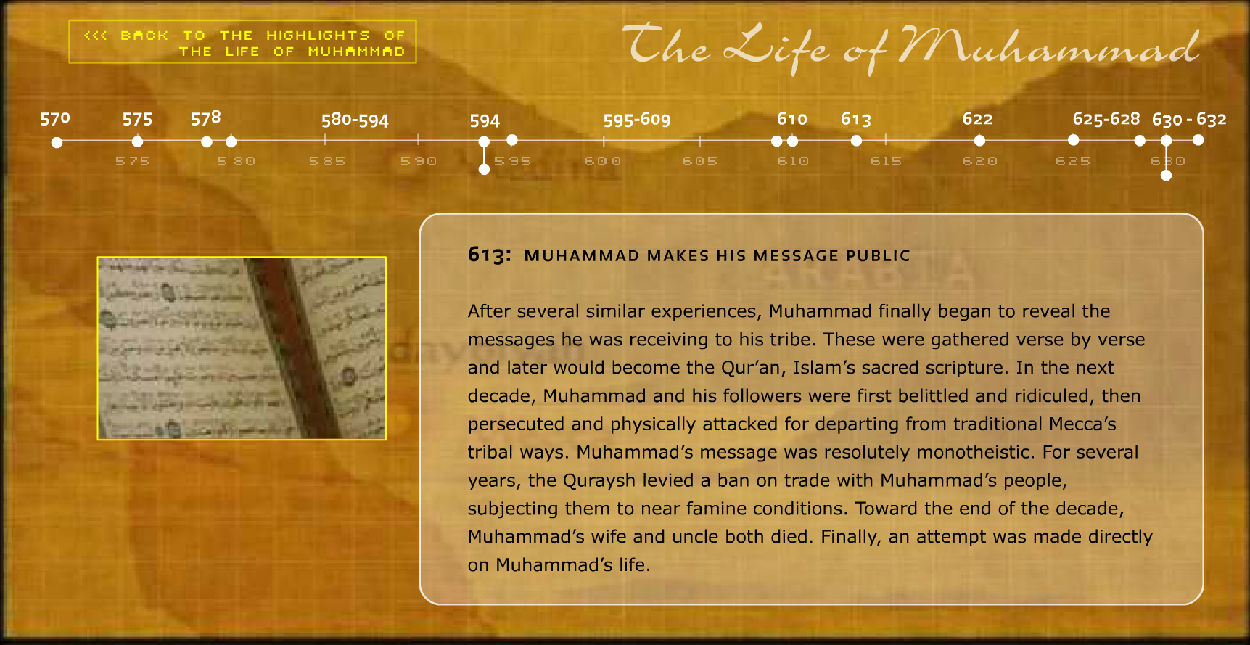
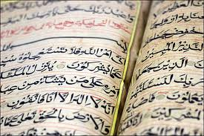
穆聖公開傳教 (613)
(43)
經過多次同樣的經驗，他終於開始向族人宣示他接到的訊息，這些陸續接到的章節，就是後來的古蘭經。
接著的十多年，穆聖及其追隨者因與部族的傳統相異而飽受族人的嘲弄及奚落，繼而是壓迫、攻擊及殺害。
穆聖的訊息是一神信仰。古萊氏族人曾杯葛穆聖及其信衆數年，令他們受到很大的打擊。
傳教第十年，穆聖的叔父及愛妻都先後去世。族人於是再無顧忌，密謀行刺穆聖。
Notes:
傳教十年 (619)

Slide 11
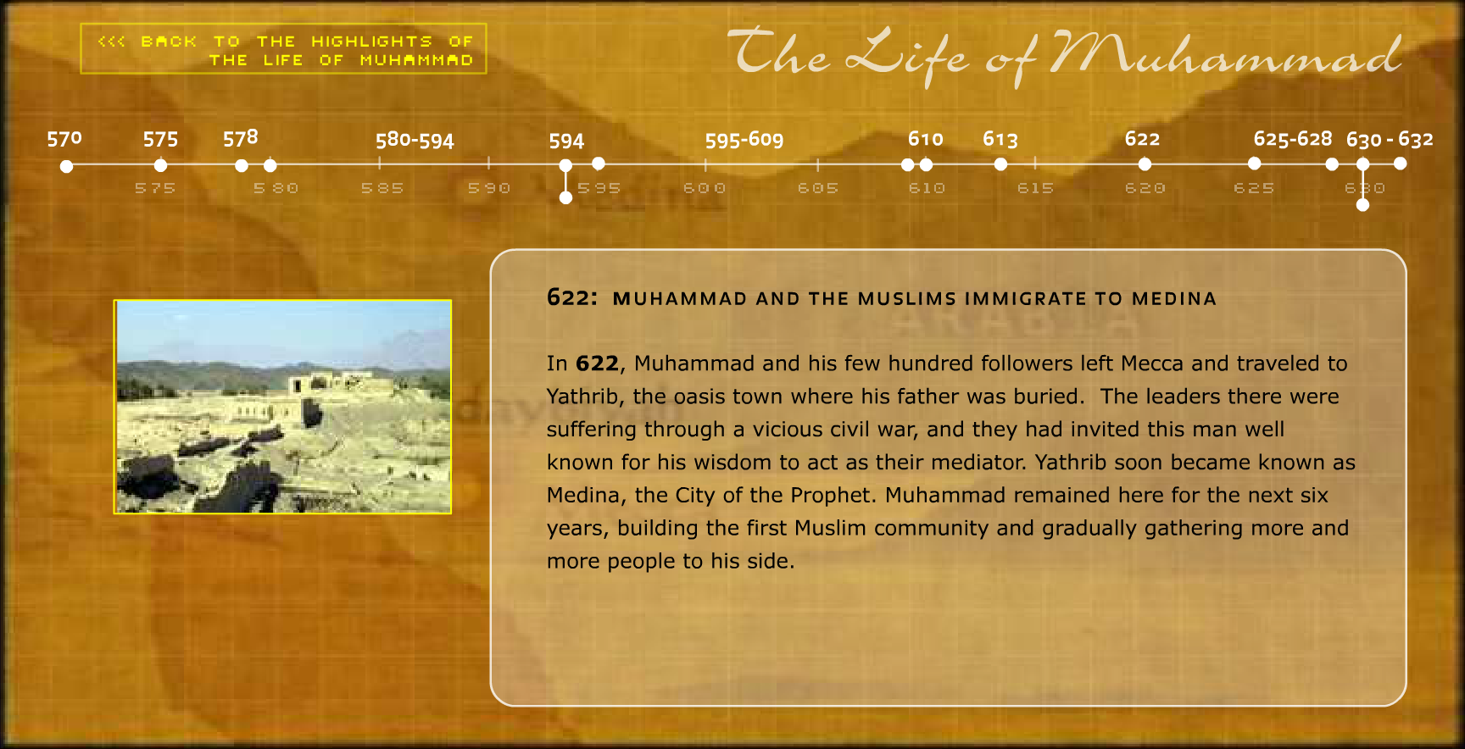
穆聖及信衆遷往默地那 (622)
(52)
622年，穆聖及數百信衆遷往雅特里布（Yathrib) 。
該城的領袖們正瀕臨內戰，他們希望邀請以精明著稱的穆聖為他們調停紛爭。
雅特里布不久易名為默地那（Medina)，意即聖人之城。
穆聖在這裡建立了第一個穆斯林社羣，並逐漸贏得更多人的支持。

Slide 12
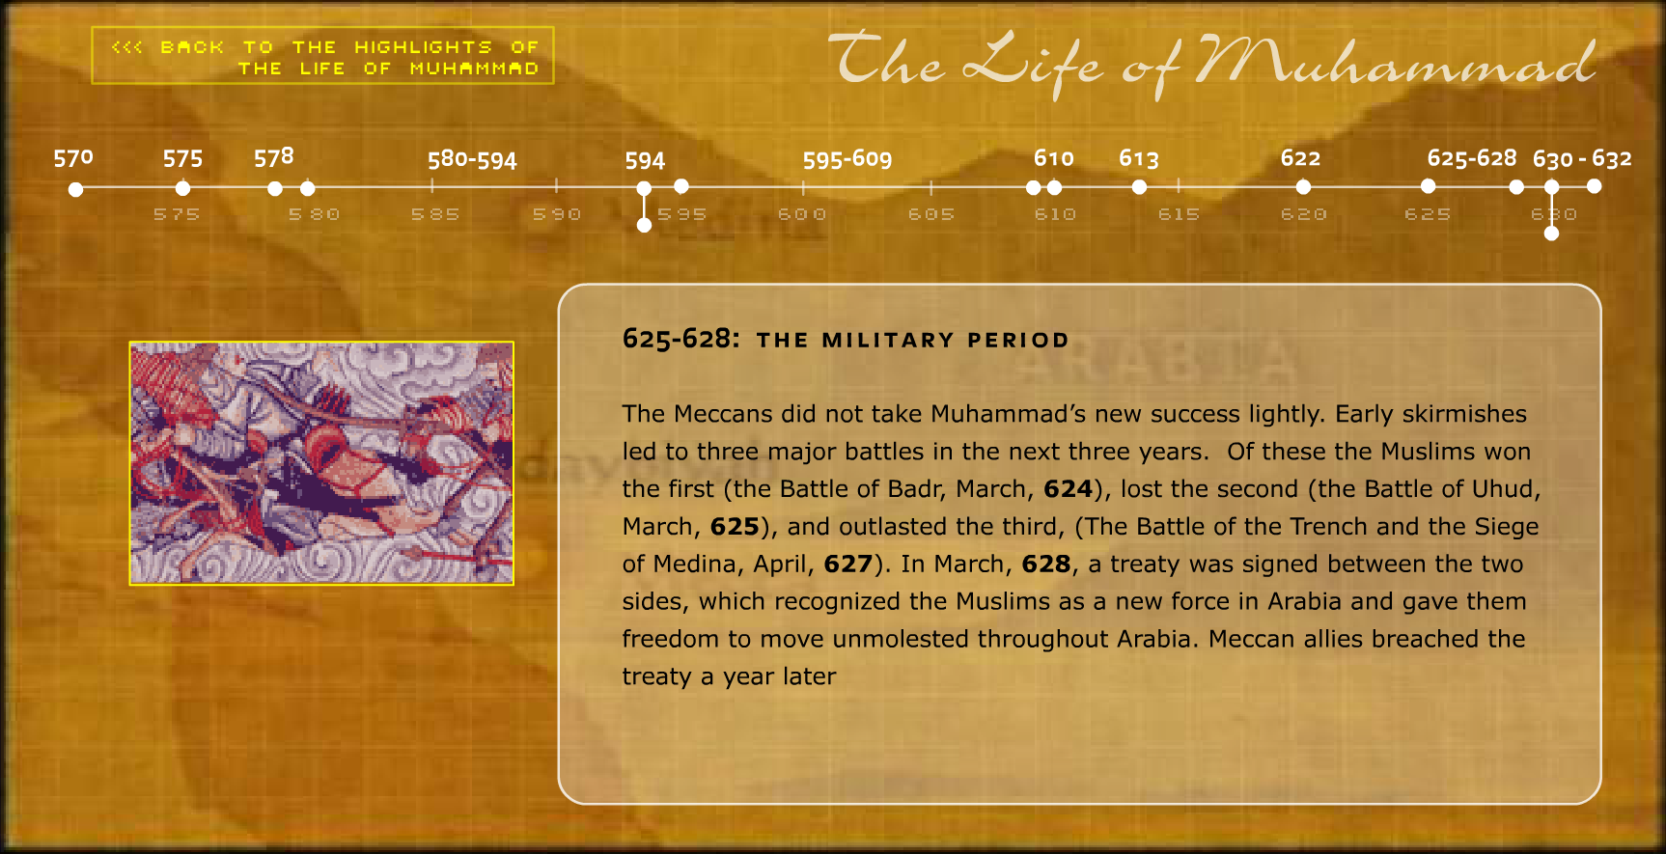
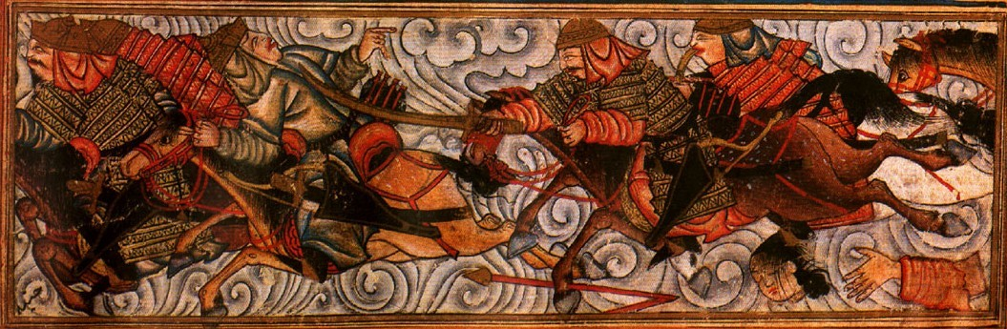
征戰期(625-628)
(55)
(58)
麥加古萊氏族對穆聖的新成就不敢輕易放過，先是小衝突，繼而在三年內進行三次的戰鬥。
穆斯林在第一場戰勝（624年3月，百德里之戰 Battle of Badr）；
敗於第二場（625年4月，浩德之役 Battle of Uhud)；
和於第三場（627年4月，圍攻默地那之濠溝之戰）。
628年3月，雙方簽訂和約，承認穆斯林是阿拉伯一夥新勢力，容許他們在阿拉伯自由行動，不受干擾。
麥加的盟友於翌年違反協議。

Slide 13
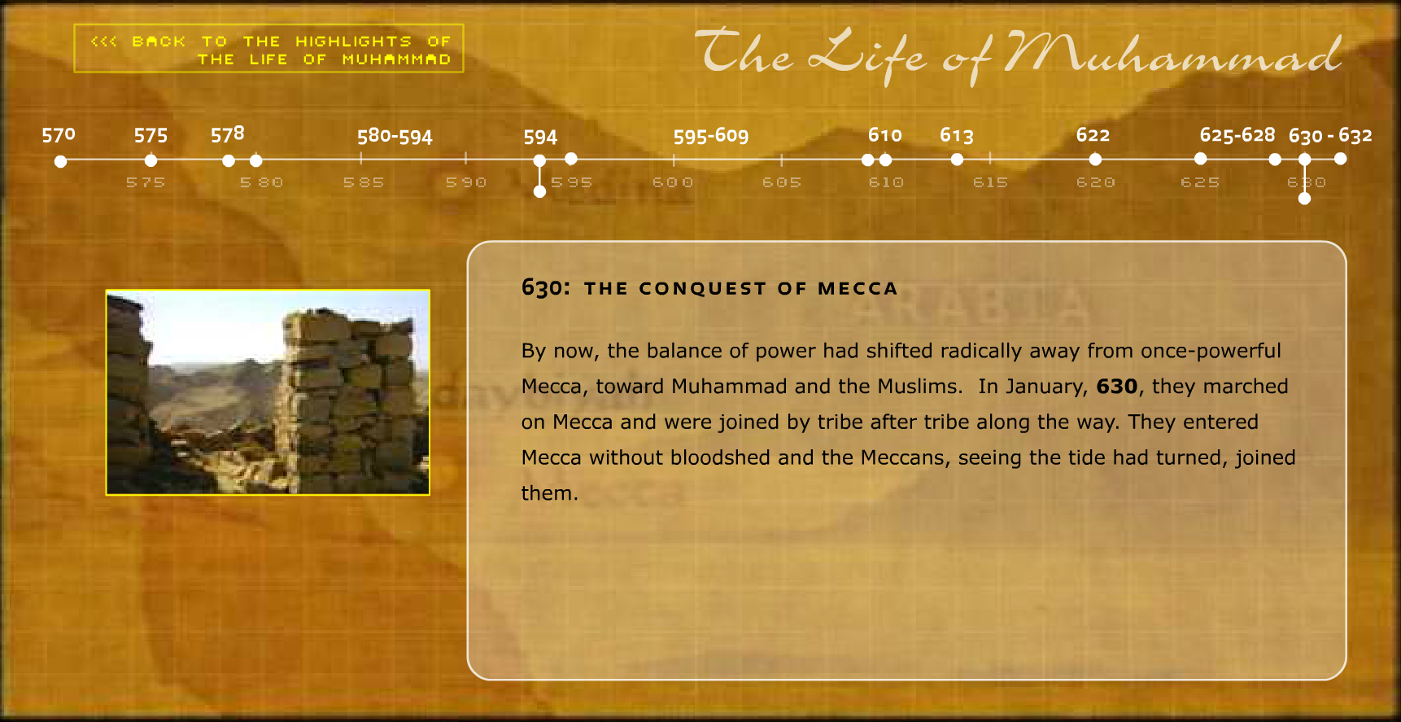
光復麥加(630)
(60)
至此，強弱的均勢已逆轉，穆聖及穆斯林的勢力而遠超於曾盛極一時的麥加人。
630年1月，穆斯林軍隊直迫麥加，並沿途獲其他族羣的加入，
在兵不血刄的情況下光復麥加，大多數的麥加人見大勢已去，也甘願歸順。

Slide 14
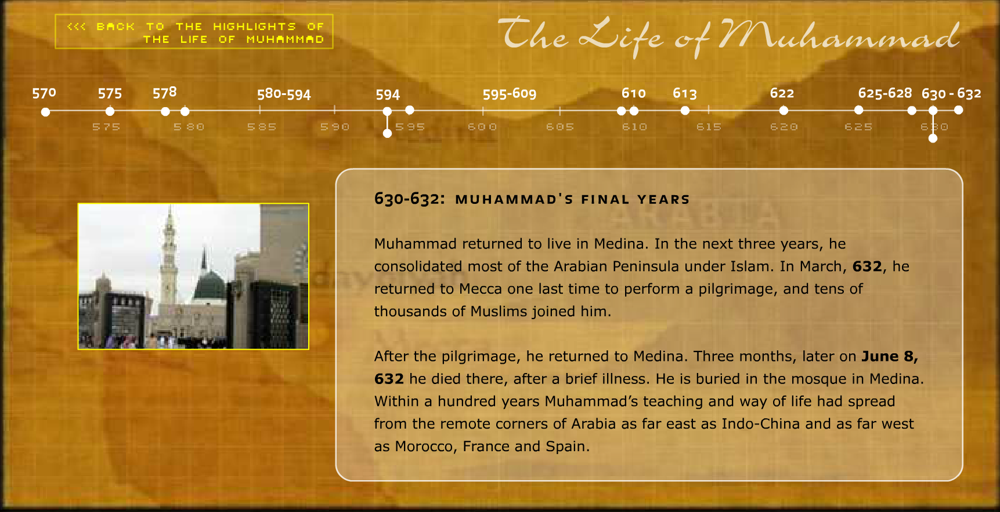
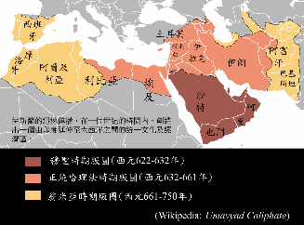
穆聖之晚年(630-632)
(60)
(62)
穆聖返回默地那居住。接著三年，把阿拉伯半島大多的部族都整固在伊斯蘭的旗幟下。
623年再度回麥加作最後一次朝覲，過萬人追隨。
朝覲後返回默地那，三個月後，於632年6月8日病逝，下葬於默地那聖寺。
在穆聖接受啟示後一百年，穆𤧬的教導及生活方式已由偏僻的阿拉伯半島，傳揚至東面的中國及印度，西面達致摩洛哥、法國及西班牙。

Slide 15
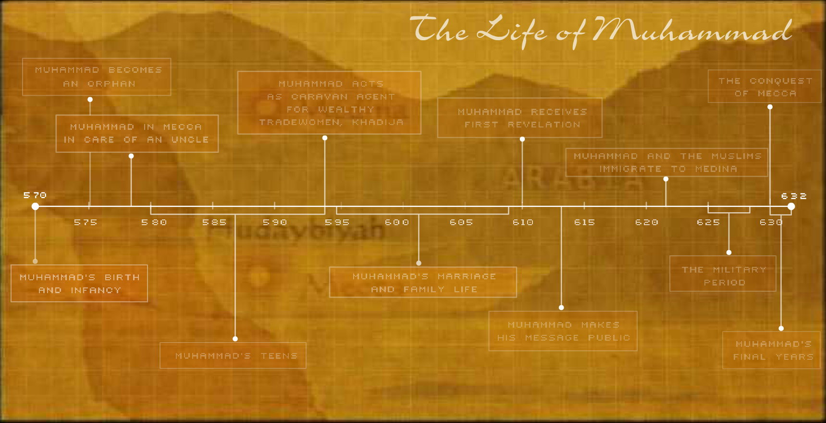
穆罕默德聖人(求主賜福安)生平概略
穆聖喪母成孤兒
光服麥加
穆聖受僱於卡地澤營運商隊
穆聖第一次在希拉山洞接到啟示
穆聖由叔父照顧
穆聖及其他穆斯林遷往默地那
(歲)
(5)
(10)
(15)
(20)
(30)
(40)
(50)
(60)
穆聖誕生
穆聖之婚姻及家庭生活
征戰年代
穆聖公開傳教
穆聖之青少年時代
穆聖晚年
參考： http://www.pbs.org/muhammad/timeline_flash.shtml (2013.01.05)

Slide 16
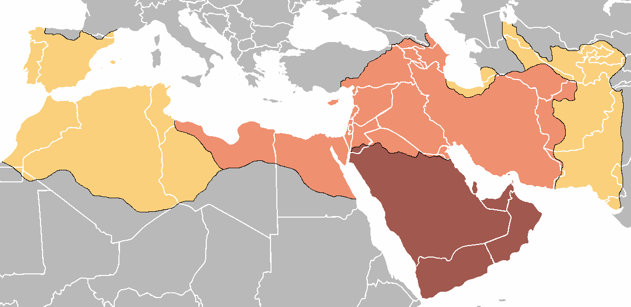
西班牙
土耳其
敘利亞
伊
拉克
阿富汗
摩
洛
伊朗
哥
阿爾及利亞
巴基斯坦
利比亞
埃及
沙特
阿
伊斯蘭的迅速傳播，在一個世紀的時間內，創造出一個由印度延伸至大西洋之間的統一文化及經濟區。
曼
也門
穆聖時期版圖(西元622-632年)
正統哈理法時期版圖(西元632-661年)
翁米亞時期版圖(西元661-750年)
(Wikipedia: Umayyad Caliphate)

Slide 17
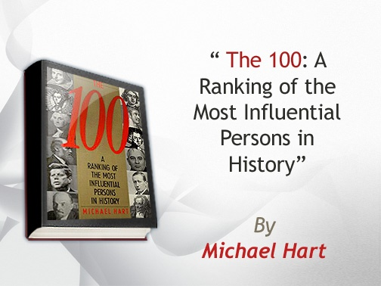
史上最具影響力的位人物
“一百名歷史上影響力最大的人物”
(1978)
米高‧哈特

Slide 18
「在所列出世上最具影響力的人物之中，我選擇了穆罕默德居首。這個做法，有些訪者可能感到詫異，有些訪者甚至會提出質問；但不論在宗教或世俗的層面上，他實在是歷史上唯一最成功的人物。」

